Slide 1

MOOC课程管理平台系统调研与需求说明
汇报人 19230217阳泽宇

Slide 2


01
调研背景与核心目标
02
主流MOOC平台功能与模式对比
03
平台核心功能体系拆解
04
分角色用户需求与使用场景
05
技术架构与性能关键要求
06
数据管理机制与接口规范
07
总结与实施路径建议
content
目录

Slide 3
01
调研背景与核心目标

Slide 4




MOOC作为‘互联网+教育’的核心载体，在数字化转型中迎来爆发式增长，但功能同质化与体验瓶颈日益凸显
行业加速发展
功能趋于同质
体验瓶颈突出
MOOC成为教育数字化转型关键路径，疫情后用户规模与平台需求持续攀升。
主流平台在课程管理、直播录播等基础功能上差异缩小，缺乏创新突破。
交互设计薄弱、移动端适配差、学习反馈滞后，影响用户参与与完课率。

Slide 5




现有平台普遍存在交互薄弱、数据孤岛、内容质量不均及运营能力不足等痛点，亟需系统性优化
交互薄弱
数据孤岛
质量参差
运营乏力
多数平台缺乏实时互动机制，师生交流依赖评论区，影响学习参与感与教学反馈效率。
用户行为、学习进度与运营数据分散在不同模块，难以打通分析，制约精准教学与运营决策。
课程内容审核机制缺失，导致知识体系混乱、更新滞后，影响平台专业性与学员信任度。
营销工具单一，缺乏裂变设计与数据闭环，机构获客难、转化低、复购率提升受限。

Slide 6

本次调研旨在为自研平台提供决策依据，聚焦提升教学效率、优化学习体验与实现机构数据化运营三大价值目标
技术路径规划
自动化工具应用
设计可行的技术实现路线，兼顾扩展性与稳定性，支撑长期发展。
引入自动化工具减少重复操作，显著降低教师运营负担，提升执行效率。
功能优先级排序
教学效率提升
基于需求紧迫性与影响面，确定功能开发顺序，确保资源高效利用。
优化课程管理流程，增强教学互动机制，提高整体教学运行效率。
用户痛点挖掘
全端进度同步
深入分析用户使用中的痛点，明确核心需求，指导功能优化方向。
实现多终端学习数据实时同步，保障学习连续性与数据一致性。
平台对比分析
AI助教答疑
对比主流平台功能与性能，识别优势与差距，为自研平台提供参考依据。
集成AI助教提供即时答疑服务，优化学员体验，支持个性化学习路径。

Slide 7
主流MOOC平台功能与模式对比
02

Slide 8
从SaaS网校、开源系统到综合平台，不同类型在功能闭环、定制能力与部署成本上呈现显著差异
01
02
03
04
SaaS网校优势
开源系统特点
综合平台局限
部署成本差异
云朵课堂等SaaS平台提供全流程闭环功能，低延迟直播与丰富营销工具，适合中小机构快速上线。
Moodle高度可定制且插件生态丰富，但需技术团队维护，适合有开发能力的院校自主搭建。
网易云课堂资源丰富但定制化弱，品牌感不足，难以满足机构个性化运营与教学管理需求。
SaaS模式部署快、成本低；自建开源系统周期长、运维重，仅大型机构具备实施条件。

Slide 9



云朵课堂实现全流程覆盖与低延迟直播，Moodle具备高度可扩展性但依赖技术团队维护，网易云课堂资源丰富但定制受限
云朵课堂
Moodle
网易云课堂
提供课程、直播、营销一体化闭环，支持低延迟互动教学，适合无技术团队的中小型机构快速上线运营。
开源系统高度灵活，插件生态丰富，但需专业团队维护，适合有定制开发能力的院校或大型教育机构。
课程资源广泛，品牌曝光强，但定制化能力弱，难以满足机构个性化运营与数据自主管控需求。

Slide 10

功能趋同背景下，用户体验、营销支持与数据分析成为竞争关键，SaaS模式因快速部署与高性价比占据主流市场
课程管理功能普遍覆盖，各平台差异缩小。
功能趋同化
直播录播能力标准化，难以形成技术壁垒。
交互流畅性成为用户选择的关键因素。
体验为核心
多端同步与界面友好度影响用户留存率。
头部平台通过数据看板实现精细化运营。
运营分层明显
集成化营销工具拉大机构间转化效率差距。
教育科技格局
低门槛和快部署推动中小型机构广泛采用。
SaaS主导趋势
免运维特性降低技术成本，提升市场渗透率。
从功能有无转向使用过程中的整体感受。
用户重心转移
用户体验直接影响品牌忠诚与续费决策。
数据驱动运营使领先平台获客效率更高。
技术赋能差异
智能化工具加剧市场竞争的不均衡格局。

Slide 11
03
平台核心功能体系拆解

Slide 12

构建涵盖课程创建、多场景直播录播、智能题库与学情报告的完整教学闭环，支撑多样化教学形态
01
02
03
04
课程上传支持
章节灵活编排
课程试听功能
标签分类管理
支持多格式课程内容上传，适应不同教学资源类型。灵活编排章节结构，便于内容组织与管理。满足多样化教学架构需求。
可自由调整课程章节顺序与层级。支持模块化内容设计。提升课程结构清晰度与学习路径合理性。
提供课程部分内容试听。增强学员购买决策信心。提高课程转化率与用户参与度。
通过标签对课程进行分类管理。便于用户快速检索与定位课程。支持多维度标签设置。
08
07
06
05
互动教学工具
教学场景覆盖
付费套餐配置
权限精细控制
集成连麦互动、电子白板与屏幕共享功能。增强实时课堂互动性。提升教学效果与学员参与感。
全面支持1v1、小班课、大班课等教学形式。适配多种授课需求。提升平台适用性与扩展性。
可设置多种付费模式与套餐组合。支持灵活定价策略。满足不同用户群体消费需求。
支持按角色配置访问与操作权限。保障课程内容安全。实现教学资源分级管理。

Slide 13

强化运营赋能：通过标签化学员管理、积分勋章体系与拼团砍价等裂变工具，提升用户粘性与转化效率
成长激励体系
社交裂变获客
结合积分商城、勋章与任务奖励，激发学员参与积极性，提高活跃度与课程完成率。
通过拼团、砍价、秒杀等活动形式，降低获客成本，扩大用户传播范围。
微信生态闭环
学员分层管理
打通公众号、小程序与企业微信，实现用户沉淀、高效触达和佣金提现的全流程闭环。
基于学习行为与消费能力构建标签体系，实现精准的学员分层，提升管理效率。

Slide 14




打造数据驱动决策机制：集成销量、退费率、教师评分等多维看板，支持转化漏斗分析与ROI预测
多维数据看板
转化漏斗分析
ROI智能预测
数据驱动运营
集成课程销量、退费率、教师评分等核心指标，实时可视化展示运营健康度。
追踪用户从访问到付费的全流程行为，精准定位流失环节并优化转化路径。
基于历史营销数据与用户行为模型，动态预测活动投入产出比，辅助决策。
通过自动化报表与预警机制，赋能机构实现精细化运营与科学资源配置。

Slide 15
分角色用户需求与使用场景
04

Slide 16
教师关注高效备课、实时互动与精准学情反馈，需简化课程发布与测评设计流程
高效备课支持
便捷教学互动
精准学情反馈
提供多格式内容上传与智能章节编排，一键发布课程，减少重复操作，提升课程创建效率。
集成直播连麦、电子白板与弹幕问答，支持多种授课模式，增强课堂实时互动体验。
自动生成知识点掌握率、错题统计与学习进度报告，帮助教师动态调整教学策略。

Slide 17
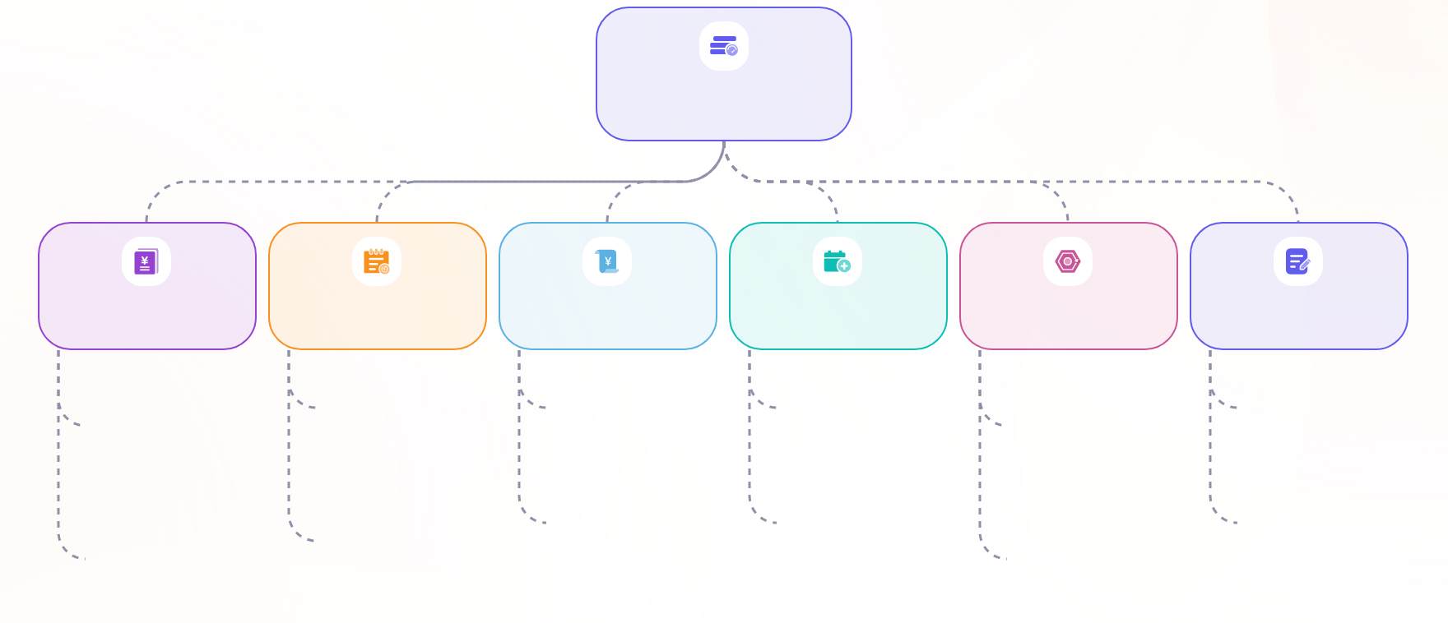
学员追求灵活学习、进度同步与个性化推荐，强调移动端体验与AI辅助答疑
智能学习平台
多端无缝接入
智能课程推荐
AI助教服务
碎片化学习
学习行为分析
进度实时同步
支持手机、平板、电脑多设备登录，随时随地开启学习。
基于学习行为分析，推送个性化课程内容。
提供7x24小时在线答疑，即时解决学习疑问。
课程模块短小精炼，适合零散时间高效学习。
记录观看时长、答题情况等数据，生成学习画像。
所有设备共享最新学习进度，确保一致性。
动态调整推荐策略，提升内容相关性与学习效率。
支持语音与文本交互，增强学习互动体验。
一键续学功能，快速进入上次学习状态。
自动保存操作记录，避免重复学习或遗漏内容。
学习进度云端同步，切换设备不中断学习流程。
识别薄弱环节，定向推荐巩固练习内容。

Slide 18

教务人员聚焦排课考勤、班级管控与报表生成，要求操作便捷与数据可视化
智能避让冲突
在线签到管理
缺勤预警机制
数据报表生成
自动检测时间与资源冲突，优化排课逻辑。避免教室、教师或学生时间重叠问题。确保课表合理性。
支持实时在线签到功能，记录学生出勤情况。结合地理位置或验证码防代签。提升考勤准确性。
系统自动识别异常出勤并触发预警。通知教师或管理人员及时干预。增强学生管理主动性。
自动生成学习进度、完课率与测评结果报表。支持多维度筛选与导出。助力教学运营决策。
01
03
05
07
02
04
06
08
批量导入课程
一键发布课表
学习时长统计
权限进度管控
支持一次性导入多个课程计划，减少手动录入工作量。系统自动识别课程信息，提升排课初始效率。
完成排课后可快速发布至相关用户端。提高信息传递效率，减少沟通成本。实现即时同步。
自动追踪学生学习时长，生成个人学习数据。帮助教师评估参与度。为教学调整提供依据。
按班级设置学习权限与内容开放节奏。支持进度锁控，确保学习顺序。提升教学规范性。

Slide 19



营销人员依赖活动配置、渠道追踪与效果归因，期望无缝对接微信生态实现低成本获客
活动配置灵活
渠道效果追踪
支持拼团、砍价、秒杀等多样化营销活动快速创建与发布，降低运营门槛。
实时监控各渠道转化数据，精准分析流量来源与用户行为路径，优化投放策略。
微信生态打通
深度集成公众号、小程序、企业微信，实现用户沉淀与裂变传播闭环。

Slide 20
技术架构与性能关键要求
05

Slide 21



采用SaaS微服务架构，支持模块化扩展与多端（PC/APP/H5/小程序）数据同步，降低机构部署门槛
SaaS架构优势
微服务设计
多端数据同步
基于云端部署，开箱即用，免运维，显著降低机构技术门槛与初期投入成本。
模块解耦，独立部署与扩展，保障系统高可用性与功能迭代灵活性。
支持PC、APP、H5、小程序四端学习进度与操作数据实时同步，提升用户体验一致性。

Slide 22
保障高性能体验：用户操作响应≤2秒，直播连麦延迟≤200ms，支持万人并发在线学习
极速响应
低延迟直播
高并发承载
系统核心操作响应时间控制在2秒内，确保用户流畅使用课程浏览、学习进度更新等高频功能。
采用SVC分层编码与边缘节点加速，实现跨区域直播连麦延迟低于200毫秒，保障实时互动质量。
支持万人同时在线学习，通过负载均衡与弹性扩容机制，稳定应对大规模直播课与考试场景峰值压力。

Slide 23
建立高等级安全防护体系，通过三级等保认证、数据加密存储与灾备机制确保系统稳定可靠
01
02
03
等保合规
数据加密
灾备机制
通过阿里云三级等保认证，构建合法合规的安全基线，提升平台公信力与数据安全保障能力。
用户敏感信息与学习数据全程加密存储与传输，防止泄露，保障隐私安全与系统可信性。
部署分布式防火墙与服务器灾备方案，支持快速故障切换与数据恢复，确保服务高可用。

Slide 24
数据管理机制与接口规范
06

Slide 25



整合用户注册信息、学习行为日志、测评结果与营销活动数据，形成结构化与非结构化混合数据池
多源数据整合
混合数据类型
统一数据模型
汇聚用户注册、学习行为、测评结果与营销活动等多维度数据，构建统一数据资产池。
涵盖结构化（如成绩、订单）与非结构化（如视频、日志）数据，支持全场景分析需求。
建立标准化数据模型，实现异构数据融合，为后续处理与分析提供一致语义基础。

Slide 26

实施标准化数据处理流程：清洗去重→格式转换→统计分析→可视化呈现，支撑智能决策
多源数据整合
统计分析建模
整合来自不同系统的原始数据，实现跨平台信息的协同与统一管理。
基于清洗后数据构建学情模型，分析学习行为路径，挖掘潜在规律。
数据格式统一
核心指标生成
将多源异构数据转换为标准格式，便于视频日志与测评结果的有效整合。
生成知识点掌握率等关键指标，量化学生学习状态，支持精准教学判断。
数据清洗处理
可视化结果呈现
去除重复记录，纠正错误数据，确保数据准确性和一致性，为后续分析奠定基础。
通过图表与看板直观展示分析结果，帮助教师优化教学策略与决策效率。

Slide 27




提供开放API接口，兼容HTTP/HTTPS/WebSocket协议，实现与ERP、CRM、OA系统的无缝集成
开放API体系
多协议兼容
提供标准化RESTful API，覆盖用户、课程、订单、学习记录等核心数据，支持第三方系统高效调用。
全面支持HTTP/HTTPS安全传输与WebSocket实时通信，满足同步请求与直播互动等多样化场景需求。
系统无缝对接
安全接入控制
通过API实现与ERP、CRM、OA等企业系统数据互通，打破信息孤岛，统一机构业务流程。
采用OAuth 2.0鉴权机制，支持IP白名单与接口调用频次限制，保障数据交互安全可控。

Slide 28
07
总结与实施路径建议

Slide 29



优先落地‘课程管理+直播录播+基础测评’核心功能，后续迭代AI学情分析与智能推荐等增值模块
核心先行
分阶段迭代
价值递进
聚焦教学闭环，优先上线课程管理、直播录播与基础测评功能，确保平台基本教学能力快速可用。
MVP阶段验证核心流程，后续按季度迭代AI学情分析、智能推荐等高阶功能，控制开发风险。
从基础教学支撑到数据智能驱动，逐步提升平台对教与学的深度赋能，实现可持续演进。

Slide 30




推荐SaaS微服务架构作为技术底座，平衡开发成本、交付速度与长期扩展性
架构优势
成本可控
迭代高效
生态集成
SaaS微服务支持快速部署与弹性扩展，降低机构技术门槛，实现高可用与易维护。
按需订阅服务，免去硬件投入与运维团队成本，适合中小机构轻量启动。
模块化设计支持功能独立升级，保障核心服务稳定的同时加快新功能上线速度。
通过标准化API与外部系统无缝对接，支撑未来业务拓展与数据打通需求。

Slide 31
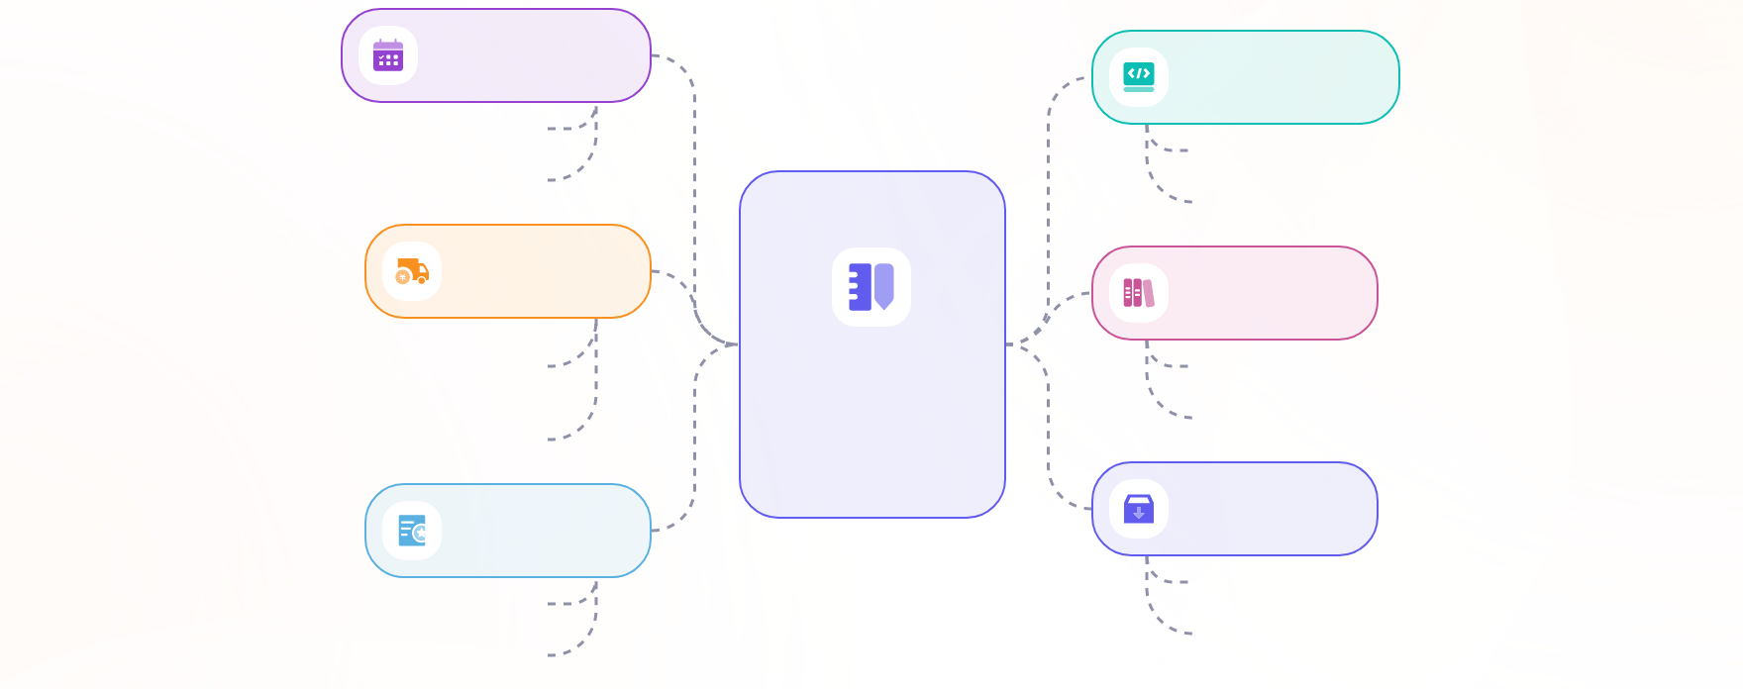
实施策略建议采用‘模块化迭代’：3个月内完成MVP上线，持续按季度优化功能与性能
MVP快速上线
部署培训支持
首期聚焦核心教学功能，确保基础可用性。
提供系统化部署培训，帮助机构快速上手。
三个月内完成开发并上线，验证产品价值。
配套详细操作手册与常见问题解答。
迭代规划
运维指导
每季度持续更新功能模块，保持产品演进节奏。
产品推进策略
建立标准化运维流程，保障平台稳定运行。
提供技术支持通道，及时响应机构反馈。
逐步增加运营支持与数据分析能力。
推广赋能
智能化提升
集成营销工具教程，助力机构自主推广。
引入智能推荐算法，优化教学内容分发。
降低学习成本，提升产品采纳率和覆盖率。
增强个性化学习路径设计，提升用户体验。

Slide 32
THANKS

